Slide 1
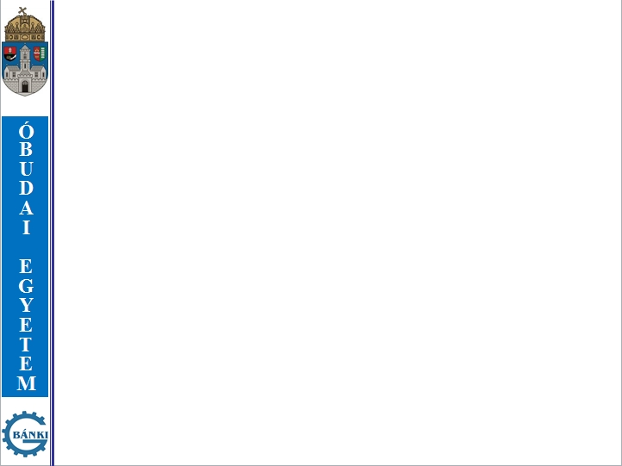
Szerkezeti anyagaink elektromos és mágneses tulajdonságai
A szerkezeti anyagaink elektromos és mágneses tulajdonságai meghatározzák az alkalmazási területüket. Mind az elektromos vezetés, mind a mágnesség az atomok elektronszerkezetével van kapcsolatban. A fémek (az atomi elrendeződésből, az őket felépítő fémrácsból adódóan) szabad elektronokat tartalmaznak. Ezek a szabad elektronok elektromos potenciálkülönbség, avagy termikus aktiváció hatására mozogni képesek.
Kulcsszavak: vezetőképesség, fajlagos ellenállás, hőmérsékletfüggés, mágneses indukció, mágneses térerősség, mágneses permeabilitás
ÓE-BGK AGI Anyagtudomány I. Mucsi András

Slide 2
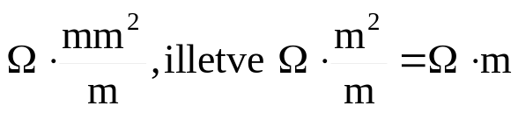
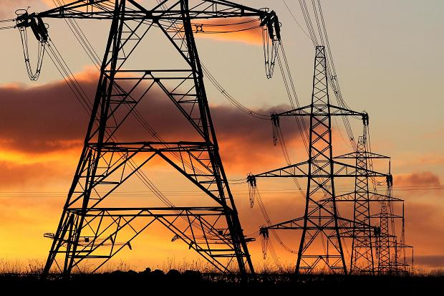
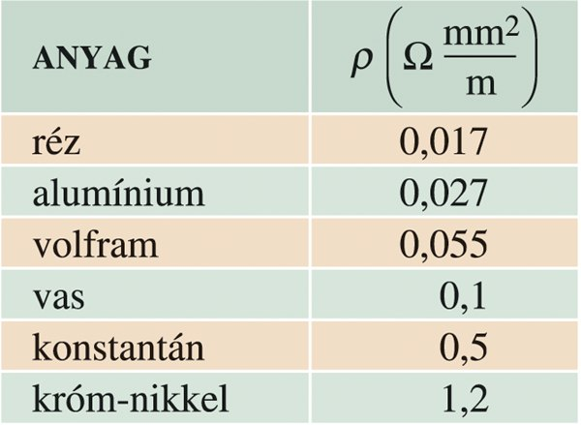
Elektromosan vezető anyagok tulajdonságai
Fajlagos ellenállás: 1m hosszú, 1mm² keresztmetszetű vezető ellenállása.
Jele: ρ, mértékegysége:
Forrás: http://www.eco.hu/hir/kilott-az-alteo-csoport/
Forrás: https://www.mozaweb.hu/Lecke-FIZ-Fizika_8-A_vezetekek_elektromos_ellenallasa-99967

Slide 3
Elektromosan vezető anyagok tulajdonságai
Vezetőképesség: Az ellenállás reciproka, jele G; mértékegysége: Siemens, S
1 S= 1 m/Ω=1 m.A/V
Fajlagos vezetőképesség: A fajlagos ellenállás reciproka, jele σ, mértékegysége Siemens/méter, S/m
A vezetőképesség/fajlagos ellenállás mérése
A
Áramgenerátor
I
V

Slide 4
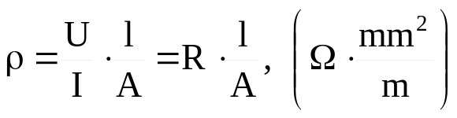
Elektromosan vezető anyagok tulajdonságai
A vezetőképesség/fajlagos ellenállás mérése
Az áramgenerátor konstans (precíz áramkörrel stabilizált) I áramot bocsát át a vezetőn.
A vezetőn az ellenállásától függően az átfolyó áram hatására esik valamekkora feszültség, melyet erősítés után feszültségmérővel mérhetünk.
Ebből a vezető fajlagos ellenállása:
ahol l a vezető hossza, A a keresztmetszete, I az átfolyó áram, U az l hosszon eső feszültség.
Vezetőképesség mérése növelt hőmérsékleten:
A próbatest kemencébe helyezése, fütése, hőmérsékletének mérése, a mérés többi részlete az eddigiekkel megegyezik.

Slide 5
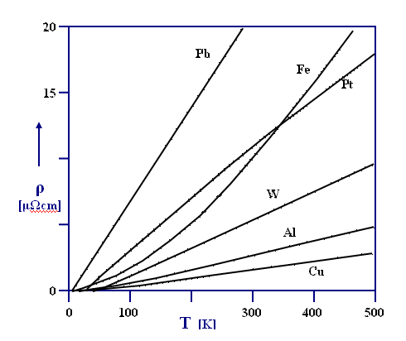
Elektromosan vezető anyagok tulajdonságai
A hőmérséklet hatása
Forrás: http://www.tf.uni-kiel.de/matwis/amat/elmat_en/kap_2/illustr/g2_1_2.html

Slide 6
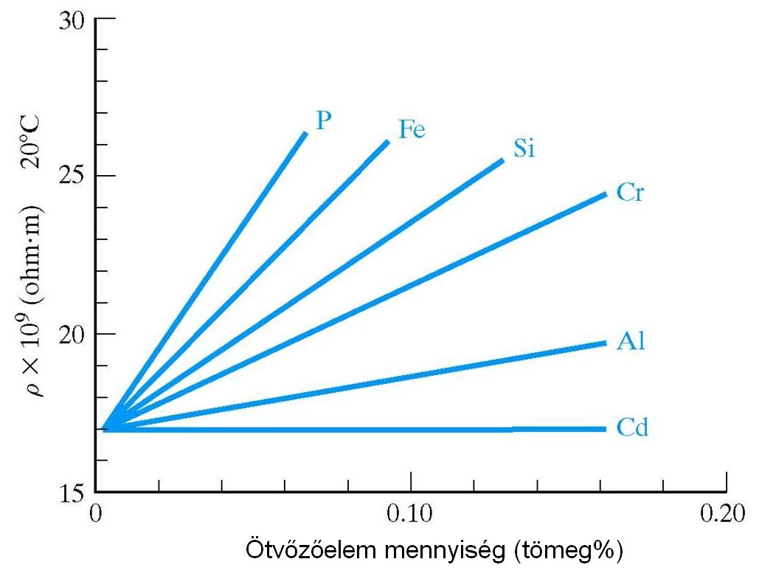
Elektromosan vezető anyagok tulajdonságai
Az ötvözés hatása réz fajlagos ellenállására
Forrás: http://fog.ccsf.cc.ca.us/~wkaufmyn/ENGN45/Course%20Handouts/15_ElectricalProps/07_ImpuritiesConductivityConductors.html

Slide 7
Vezető – félvezető - szigetelő
Sávmodell:
Az atomok elektronjai csak kitüntetett pályákon tartózkodhatnak. Az elektromos vezetésben elektronfelhő legkülső elektronjainak, az ún. vegyértékelektronoknak van szerepe. Ha az atomokat közel hozzuk egymáshoz (lásd pl. kristályos szerkezet) az elektronfelhők átfedéséből kialakul a vegyérték-sáv és a vezetési sáv. A vezetési sáv az a vegyértéksávnál is távolabb eső sáv, ahova az elektronok belépve az elektromos vezetésben részt tudnak venni. Ha a vezetési sáv távol esik a vegyértéksávtól, az elektronok nem tudnak átugrani a vegyértéksávból a vezetési sávba: az anyag szigetelő. Ha a vezetési sáv közel esik, avagy átfedésben van a vegyértéksávval, az anyag félvezető illetve vezetővé válik.

Slide 8
Vezető – félvezető - szigetelő
Energia
Vezetési sáv
Vezetési sáv
ΔE> 3eV (~290 kJ/mol)
0 eV<ΔE< 3eV
Vezetési sáv
Vegyértéksáv
ΔE< 0,001eV
Vegyértéksáv
Vegyértéksáv
Szigetelők
Félvezetők
Vezetők
Az elektronok növekvő hőmérséklettel egyre gyakrabban ugranak a vezetési sávba, tehát szobahőmérsékleten szigetelők növelt hőmérsékleten vezetővé válhatnak.

Slide 9
Szupravezetők
Fajlagos ellenállás
Vezetők
Szupravezetők
Hőmérséklet, K
Szupravezetővé válás hőmérséklete

Slide 10
Szupravezetők
A szupravezetővé válás feltételei:
A hőmérséklet a kritikus hőmérséklet (T_{c}) alá csökkenjen. (A kritikus hőmérséklet független a szövetszerkezettől, hőkezeltségi állapottól)
A vezető környezetében lévő mágneses térerősség is a kritikus érték alá csökkenjen. (A kritikus mágneses térerősség is független a szövetszerkezettől, hőkezeltségi állapottól)
Az ún. kritikus áramnál kisebb folyjon keresztül a vezetőn. (A kritikus áram értéke nagymértékben függ a szövetszerkezettől, hőkezeltségi állapottól)

Slide 11
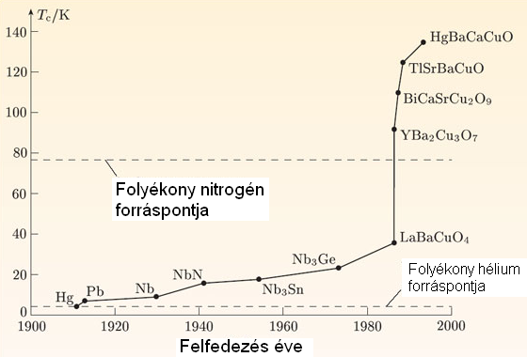
Szupravezetők
Forrás: http://www.doitpoms.ac.uk/tlplib/superconductivity/discovery.php

Slide 12
Szerkezeti anyagaink mágneses tulajdonságai
Mind az atommagoknak, mind az elektronoknak lézetik mágneses tulajdonsága, jóllehet, az atommagoké nagyon kis mértékben szól bele a mágneses jellemzőkbe. Tehát az anyagok mágneses tulajdonságai az elektronszerkezeti jellemzőkkel vannak összefüggésben.
A mikroszkópikus mágneses tulajdonságokat az elektronok atommag körüli keringése és a pályától független saját mágneses momentum (spin) határozza meg.

Slide 13
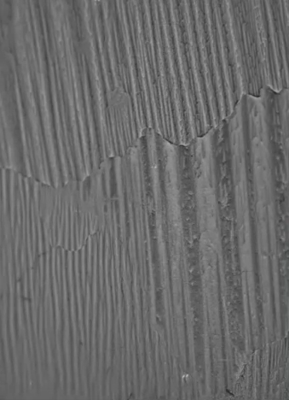
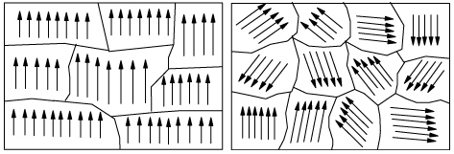
Szerkezeti anyagaink mágneses tulajdonságai
A mikroszkópikus mágneses dipólusok alakzatokat alkotnak: ezek az ún. mágneses domenek.
A mágneses domeneken belül a mágnesezettség egyirányú. Az egyes domenek rendezettségétől függ a kifelé mutatott mágnesezettség.
Forrás: J A Souza, R F Jardim: Electrical transport in disordered and ordered magnetic domains under pressures and magnetic fields, J. Phys. D: Appl. Phys. 42 No 3 (7 February 2009) 032006 (4pp) doi:10.1088/0022-3727/42/3/032006
Mágneses domenek rendeződése, domenfal mozgás: https://www.youtube.com/watch?v=LFC6tbbMUaA

Slide 14
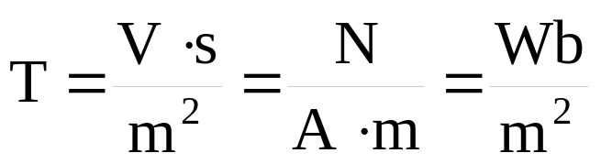
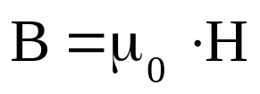
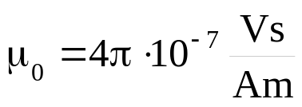
Mágnességgel kapcsolatos fogalmak
Mágneses térerősség: H, mértékegysége: A/m, amper/méter
Pl.: egy vékony, hosszú vezetőben I áram hatására, a vezetőtől r távolságra H=I/(2πr) a mágneses tér erőssége.
Mágneses indukció: más néven mágneses fluxussűrűség, a gerjesztett H mágneses tér hatása anyag illetve vákuum jelenlétében. mértékegysége T (Tesla).
Vákuum jelenlétében:
A vákuum permeabilitása (mágneses áteresztőképessége)

Slide 15
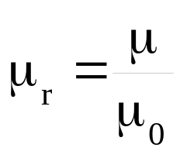
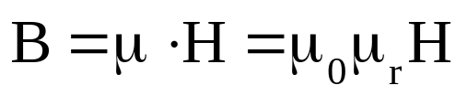

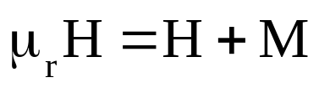

Mágnességgel kapcsolatos fogalmak
Anyag jelenlétében a mágneses indukció nagyban különbözhet a vákuumban jelen lévő mágneses indukciótól. Ennek
μ_{r} : Relatív permeabilitás, a vákuuméhoz viszonyított mágneses reakció mértéke
A szorzat tehát az anyag jelenléte miatti mágneses indukció változást hordozza. Ez két hatás összegeként jelenik meg, hozzájárul egyrészt az anyagban jelen lévő H mágneses mező, másrészt az anyag saját mágnesezettsége (M):
A mágneses térbe helyezett anyag saját mágnesezettségének kialakulása az anyag mágneses szuszceptibilitásától (κ) (mágneses érzékenységétől) függ:
(κ: mágneses szuszceptibilitás: a mágneses tér hatására történő felmágneseződés erősségét fejezi ki)

Slide 16
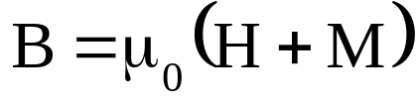
Mágnességgel kapcsolatos fogalmak
(κ: mágneses szuszceptibilitás: a mágneses tér hatására történő felmágneseződés erősségét fejezi ki)
κ=-1 : abszolút diamágneses anyag, a mágneses teret abszolút kiszorítja magából (szupravezetők Tc alatt ilyenek)
κ<0 : diamágneses anyagok, a mágneses indukciót nagymértékben gyengítik
κ=0 : antimágnes, a mágneses térre érzéketlen anyagok (dia- és paramágneses anyagok ötvözésével)
κ≈10-5…10-3 : paramágneses anyagok
κ>>1 : ferromágneses anyagok

Slide 17
Mágnességgel kapcsolatos fogalmak
Mágneses szuszceptibilitás, κ
Ferromágneses anyagok
Paramágneses anyagok
Antiferro-
mágneses anyagok
Hőmérséklet, K
Neél-hőmérséklet: paramágnesessé válás hőmérséklete
Curie-hőmérséklet: paramágnesessé válás hőmérséklete. Pl: vas, acél : A₂ =769 °C hőmérséklet, szövetszerkezettől független

Slide 18
Mágnességgel kapcsolatos fogalmak
Mágneses indukció, B
Telítési indukció, B_{s}
Első mágnesezési görbe
Koercitív tér, a mágneses tér megszűnésekor maradó remanens indukció
Mágneses térerősség, H

Slide 19
Mágnességgel kapcsolatos fogalmak
Mágneses indukció, B
Lágymágneses anyag, kicsi H_{c}
Keménymágneses anyag, nagy H_{c}
Mágneses térerősség, H

Slide 20
Mágnességgel kapcsolatos fogalmak
Keménymágneses anyag, nagy H_{c}
Lágymágneses anyag, kicsi H_{c}
- Nagyobb C tartalmú acélok
(0,3…1,5 %)
AlNiCo ötvözetek
TiCoNAl ötvözetek
Cu-Ni-Co ötvözetek
Fe-Co-V ötvözetek
Ritkaföldfém mágnesek: neodímium, Nd+Fe+B ötvözetek
Hexaferritek: Ba v Sr ferrit kerámiák
Lágyvas, és kis C tartalmú (<0,1 %) acélok
Fe-Si ötvözetek (3-4 % Si)
Fe-Co ötvözetek
Fe-Ni ötvözetek (permalloy)
Finemet: amorf+kristályos fázisú fémek
Lágyferritek (polikristályos (fekete)): Mn-Zn ferritek: kisebb frekvenciás alkalmazáshoz, Mn-Ni ferritek: nagyobb frekvenciás alkalmazáshoz

Slide 21
Kérdések
Miért jön létre az elektromos vezetés?
Mit nevezünk elektromos vezető, félvezető és szigetelő anyagoknak?
Hogyan mérhető a fajlagos ellenállás?
Mi a vezetőképesség mértékegysége?
Mi van a mágnesség jelenségének hátterében?
Mi a mágneses domen?
Mit jelent a mágneses térerősség?
Mit jelent a mágneses indukció?
Mit jelent a mágnesezettség?
Mit jelent a mágneses szuszceptibilitás?
Hogyan függ az egyes mágneses tulajdonságú anyagok szuszceptibilitása a hőmérséklettől?
Mi a Curie-hőmérséklet?
Mi jellemzi a lágy- illetve keménymágneses anyagokat?

Slide 22
Köszönöm a figyelmet!

